Slide 1
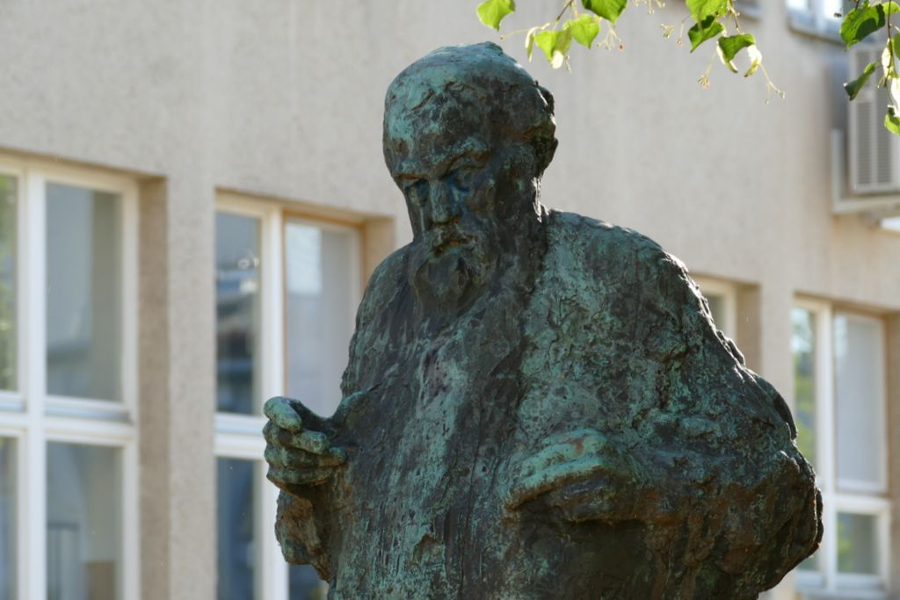
KIPARSTVO Likovna umetnost

Slide 2
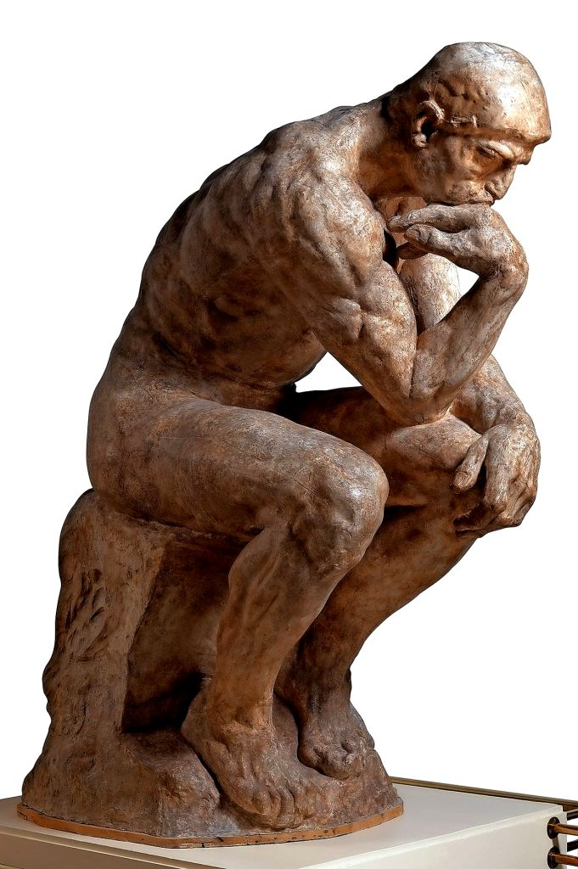
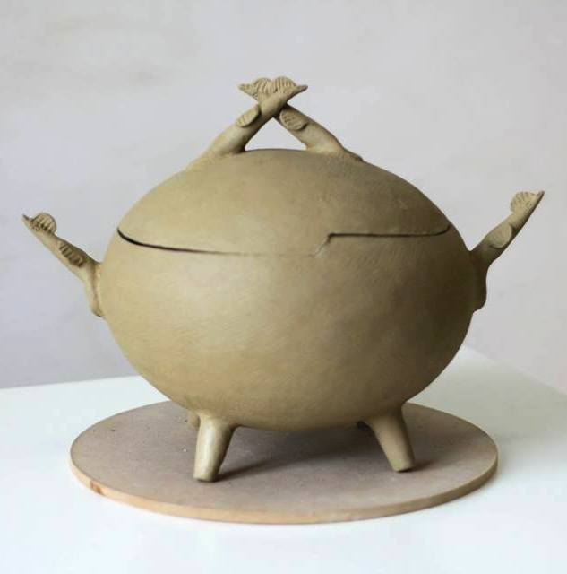
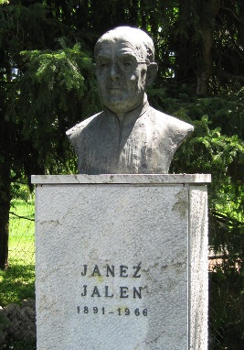
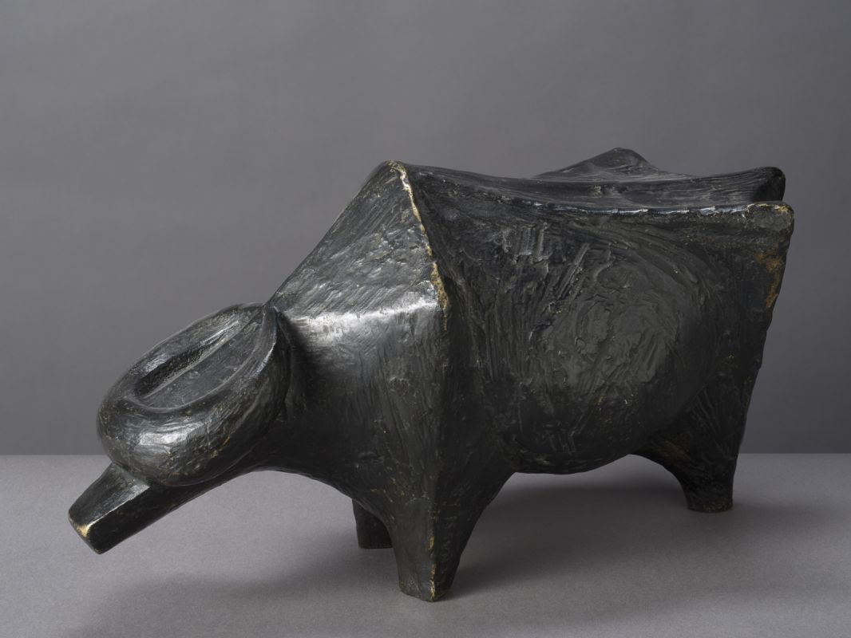
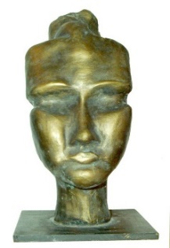
KAJ JE KIP?
Kip je tridimenzionalni (3D) likovni izdelek, ki ga lahko otipamo kot predmet.
PODOBA ŽIVALI
DOPRSNI KIP
KIP GLAVE
PODOBA PREDMETA
PODOBA CELEGA ČLOVEKA

Slide 3
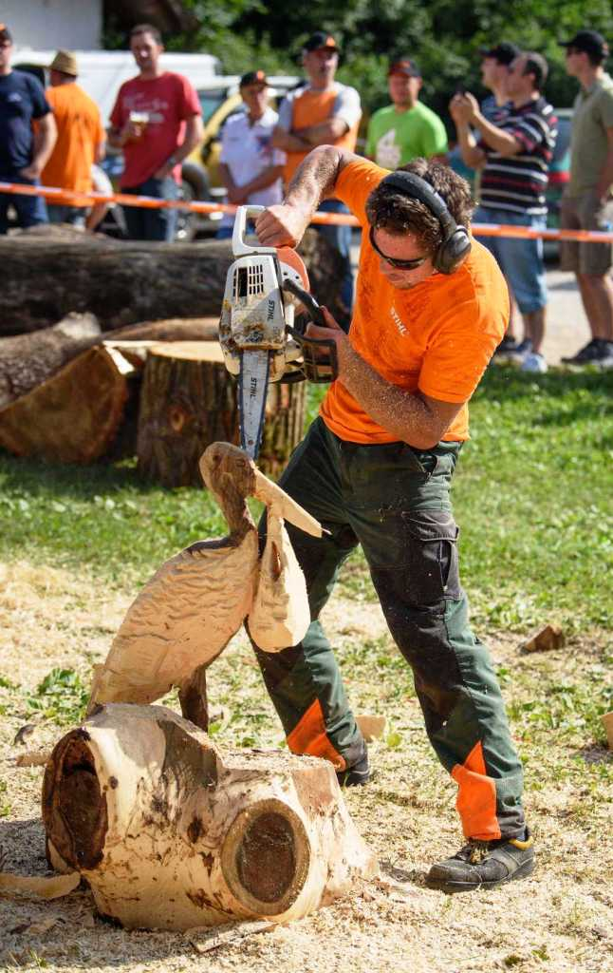
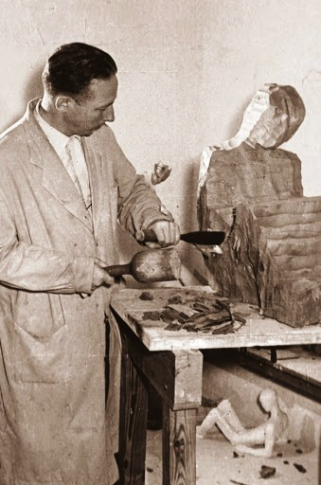
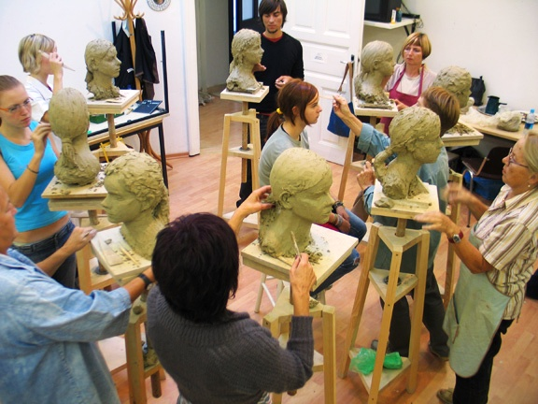
KIPAR, KIPARKA – umetnik, ki izdeluje kipe

Slide 4
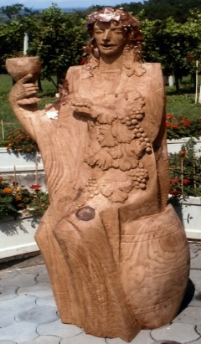
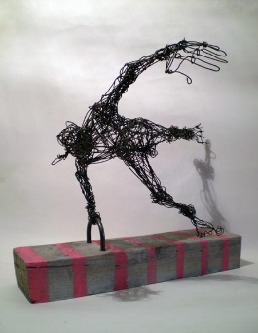
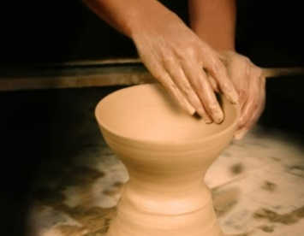
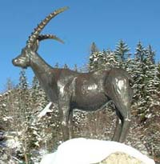
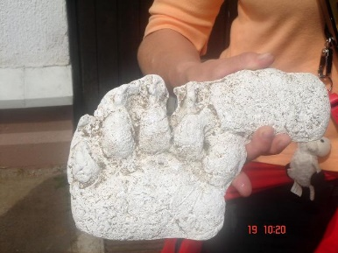
KIPARSKI MATERIALI
Kip lahko oblikujemo z dodajanjem ali odvzemanjem različnih materialov.
Materiali za kiparjenje so lahko: glina, sneg, les, kamen, lubje, cvetje, listje, plodovi, pesek, vosek, mavec, steklo, plastična masa, papir, tkanina, beton, kovina, žice ...
MAVEC
ŽICA
LES
GLINA
KOVINA

Slide 5
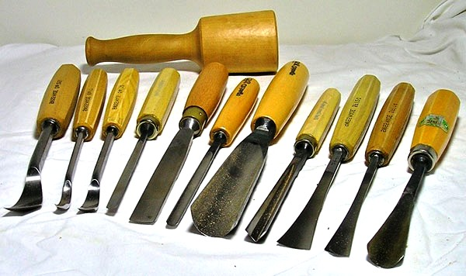
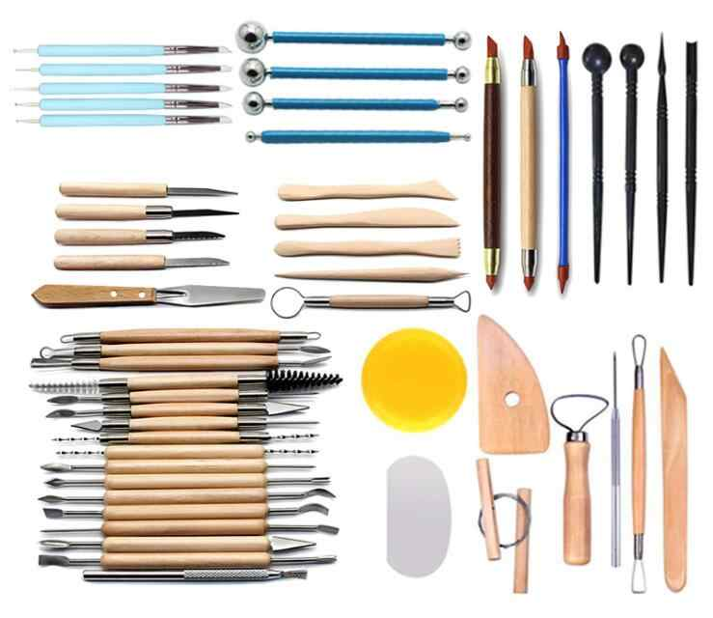
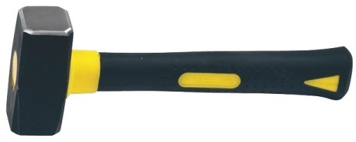
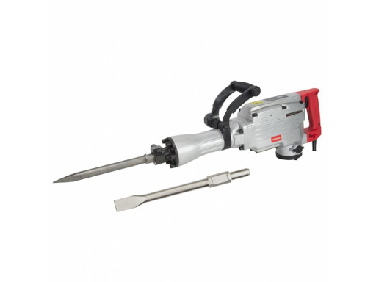
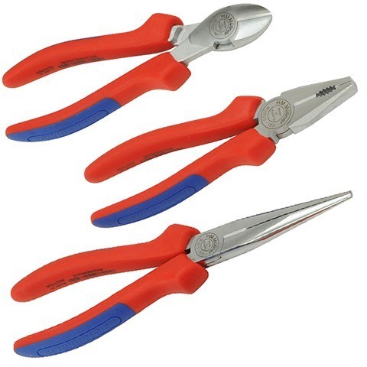
PRIPOMOČKI ZA KIPARJENJE
DLETA
KLEŠČE
KLADIVA
MODELIRKE

Slide 6
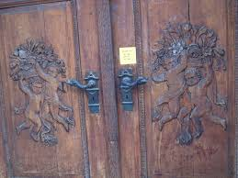
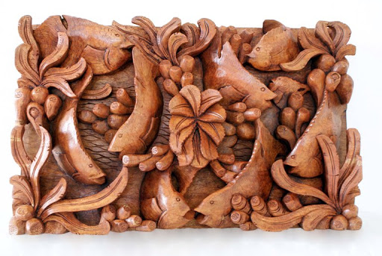
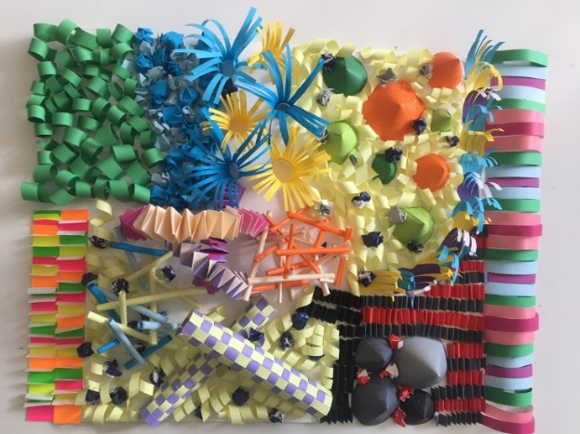
RELIEF - PRIDVIG
OBLIKOVANJE PRIVZDIGNJENE POVRŠINE NA RAVNINI (na pol kip, na pol gladka površina)
Poznamo 3 vrste reliefa.

Slide 7
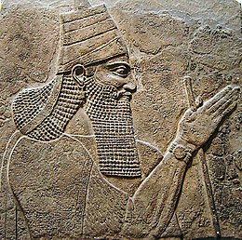
VRSTE RELIEFA:
Nizki (plitvi) relief:
Kiparske oblike komaj izstopajo iz ravne površine.

Slide 8
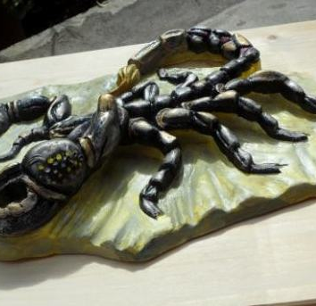
VRSTE RELIEFA:
Visoki relief:
Kiparske oblike zelo izstopajo iz ravne površine.

Slide 9
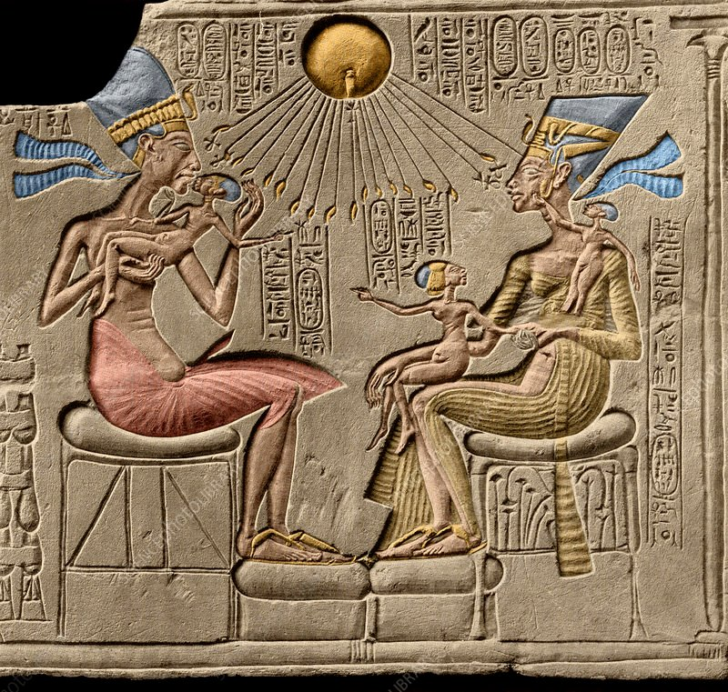
VRSTE RELIEFA:
Globoki (ugreznjeni) relief:
Kiparske oblike so vdolbene v ravno površino.

Slide 10
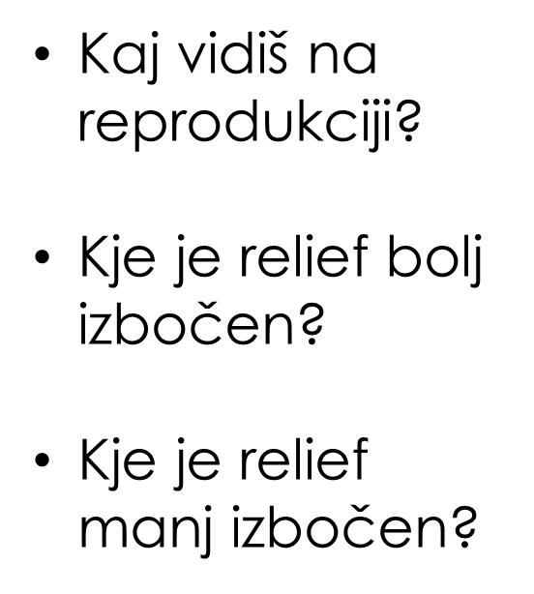
Pa poglejmo kakšne reliefe so ustvarili umetniki.
Lorenzo Ghiberti, Vrata paradiža (l. 1425-52)

Slide 11
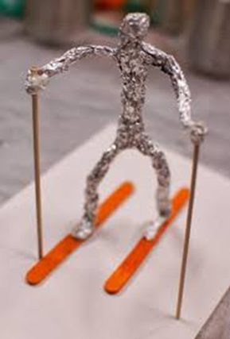
NAVODILA ZA DELO
Likovno področje: KIPARSTVO
Likovni motiv: ČLOVEŠKI KIP
Likovna naloga:
Ustvari kip človeka v gibanju. Alu folija je pogosto uporabljena v kuhinji, tokrat pa bo tvoj kiparski material. Kip naj bo velik okoli 15 cm. Lahko narediš tudi kakšno žival.
Spodaj imaš priložene video posnetke, ki so ti lahko v pomoč.
Veliko lepega ustvarjanja ti želim.
Vaše izdelke si bomo v petek ogledali po Temasu.

Slide 12
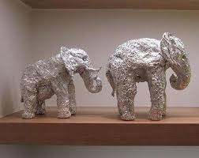
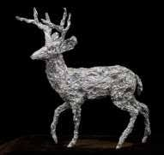
KAKO NAREDIMO FIGURO IZ FOLIJE?
Oglejte si spodnje posnetke in videli boste, kako lahko naredimo
različne izdelke iz folije.
https://www.youtube.com/watch?v=5E1o92V_MU8
KIP IZ FOLIJE- ČLOVEK
https://www.youtube.com/watch?v=7H2G7OpnQX4
KIP IZ FOLIJE- ŽELVA
https://www.youtube.com/watch?v=UPcT9KUNDsE
KIP IZ FOLIJE- PAJEK

